Slide 1
概率论与数理统计
2011-2012-2

Slide 2
总体
随机抽样
样本
作出推断
描述
统计量
第七、八章的主要内容就是研究怎样做出统计推断。

Slide 3
统计推断的基本问题可以分为两大类
1）参数估计：总体分布的类型是已知的，但其中包含未知参数。我们的任务就是通过样本来估计这些未知参数。这就是参数估计问题。（第七章）
2）假设检验：总体分布的类型是未知的或者只知其形式、不知其参数。我们的任务就是提出关于总体的假设，或者关于参数的假设，然后根据样本对所做的假设进行检验。这就是假设检验问题。（第八章）

Slide 4


第七章 参数估计
点估计
*基于截尾样本的最大释然估计
估计量的评选标准
*区间估计
*正态总体均值与方差的区间估计
*（0-1）分布参数的区间估计
*单侧置信区间
第七章 点估计
<number> / 53

Slide 5
本章要点
关键词
矩估计、最大似然估计、无偏性、有效性、相合性
需要掌握
  矩估计法
  最大似然估计法
  估计量的评选

Slide 6




参数估计：设总体 X 的分布函数形式已知, 但它的一个或多个参数为未知, 借助于总体 X 的一个样本来估计总体未知参数或者未知参数的范围。
例
估计新生儿的体重
估计废品率
估计湖中鱼数
估计降雨量
在参数估计问题
中，假定总体分
布形式已知，未
知的仅仅是一个
或几个参数.

Slide 7

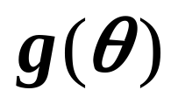
参数估计问题的一般提法
设有一个统计总体 , 总体的分布函数为
F( x, ) ，其中 为未知参数 ( 可以是向量) .
现从该总体抽样，得样本
X₁,X₂,…,X_{n}
要依据该样本对参数
作出估计, 或估计
的某个已知函数 ，或者它的一个范围作出估计.
这类问题称为参数估计.

Slide 8

点估计
参数估计
区间估计

Slide 9
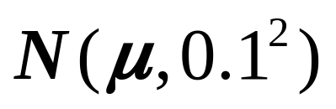

例如我们要估计某班男生的平均身高.
（假定身高服从正态分布 ）
现从该总体选取容量为5的样本，我们的任务是要根据选出的样本（5个数）求出总体均值 的估计. 而全部信息就由这5个数组成 .
设这5个数是:
1.65 1.67 1.68 1.78 1.69
估计 为1.68，
这是点估计.
估计
在区间 [1.57, 1.84] 内，
这是区间估计.

Slide 10
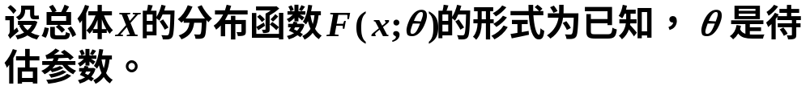
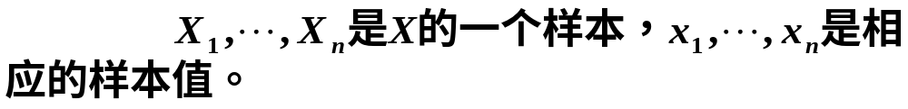
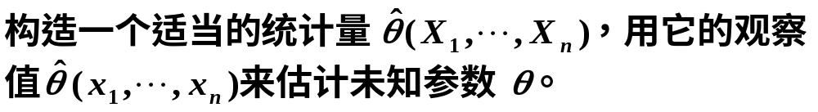


§7.1 点估计
一、点估计问题

Slide 11

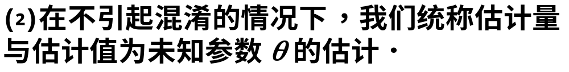
说明：
(3) 估计量是样本的一个函数，因此对于不同的样本值得到的估计量也一般不同。

Slide 12
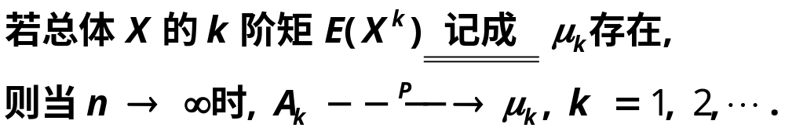

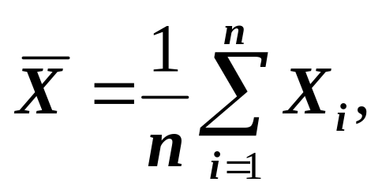
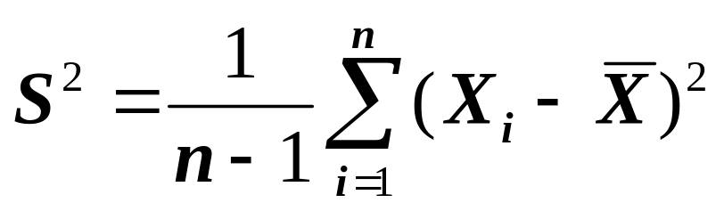
第六章的重要结论
用样本均值 估计 .
X
μ
用样本的方差 估计 .

Slide 13
问题是:
使用什么样的统计量去估计 ？
可以用样本均值;
也可以用样本中位数;
还可以用别的统计量 .

Slide 14
二、寻求估计量的方法
1. 矩估计法
2. 极大似然法

Slide 15
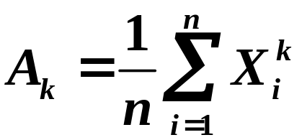
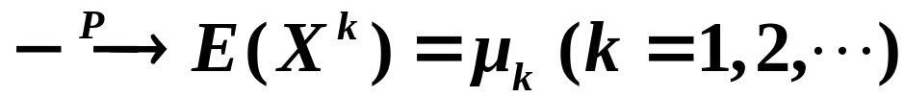

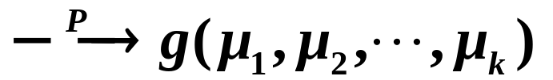

1. 矩估计法
矩估计法是英国统计学家K.皮尔逊提出来的 .
理论依据
其中 为连续函数 .
即当样本容量很大时,在统计上,可以用样本矩去估计总体矩. 这一方法就是矩估计法.

Slide 16



定义
用样本原点矩估计相应的总体原点矩 , 又
用样本原点矩的连续函数估计相应的总体原点矩的
连续函数,
这种参数点估计法称为矩估计法 .
矩估计法的具体做法如下
设总体的分布函数中含有k个未知参数 ,
X₁，X₂，…，X_{n}为总体的一个样本。
若它的前k阶矩 存在,
是这 k 个参数的函数
i=1,2, … ,k

Slide 17
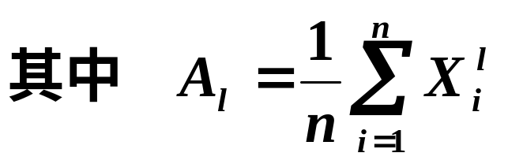
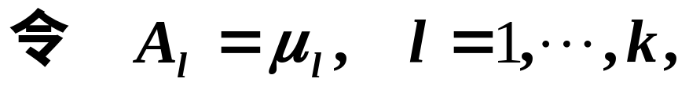
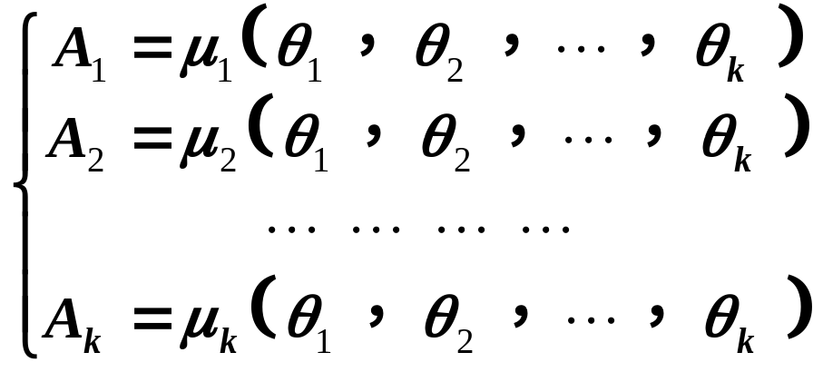
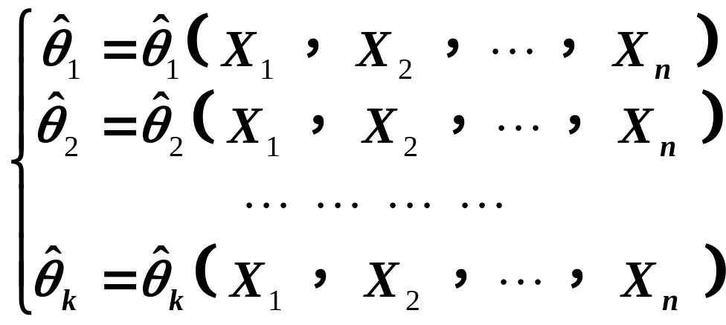

Slide 18
这种估计量称为矩估计量；矩估计量的观察值称为矩估计值。

Slide 19

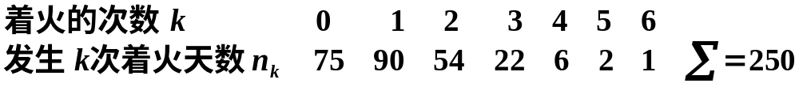
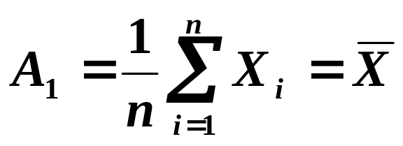

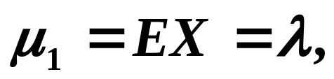
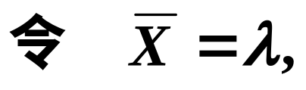
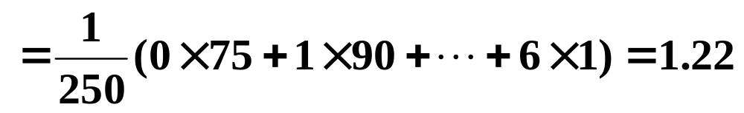
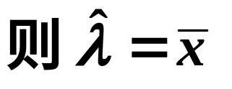
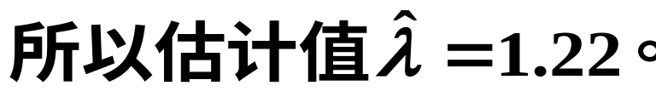
例 设某炸药厂一天中发生着火现象的次数X服从

Slide 20

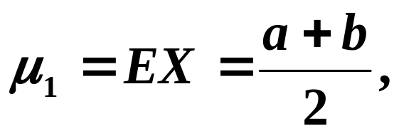
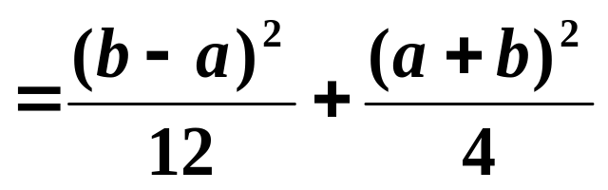
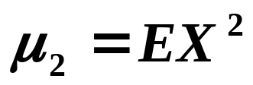
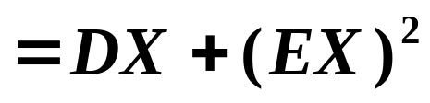
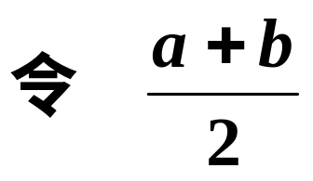
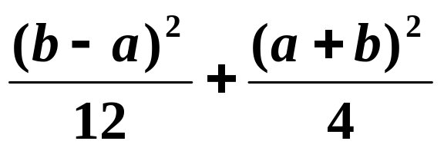
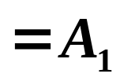
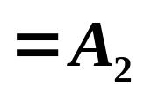
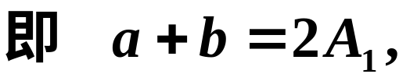
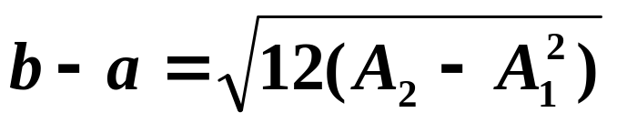
例
解：

Slide 21
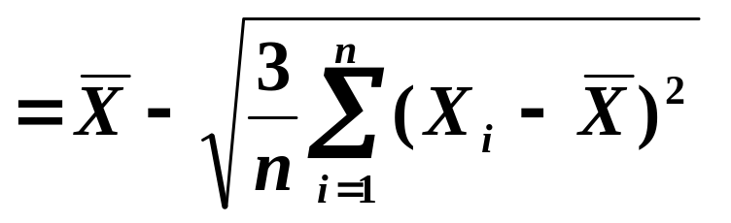
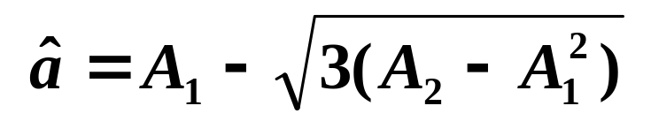
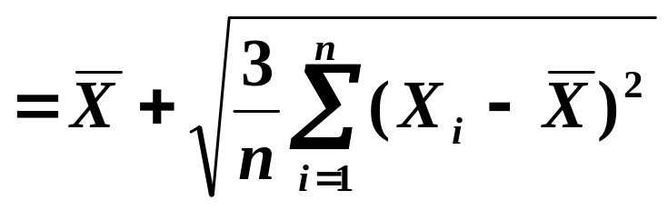
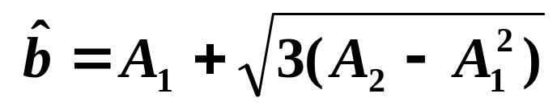
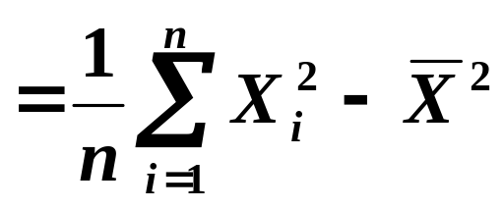
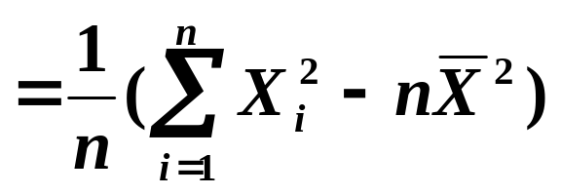
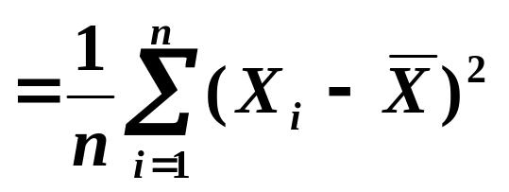
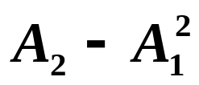
解得：

Slide 22
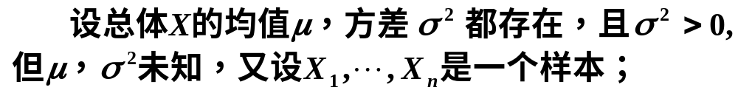


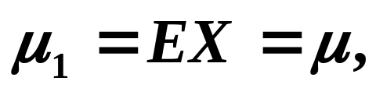
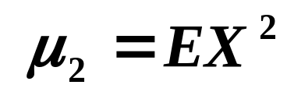
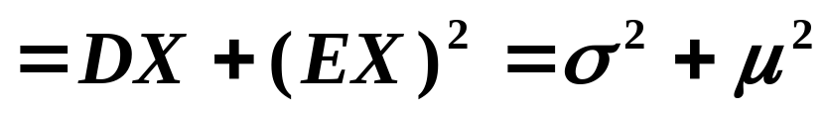
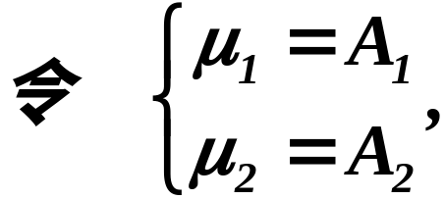
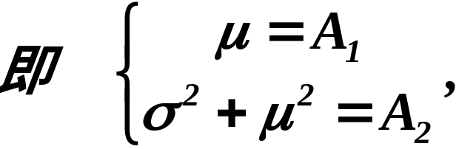
例

Slide 23
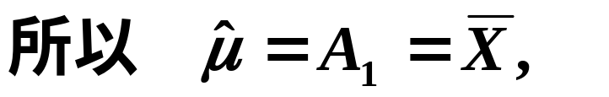

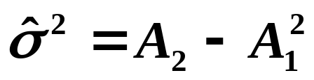
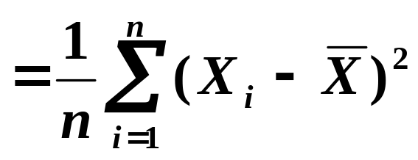


Slide 24










例
令

Slide 25










例

Slide 26
矩法的优点是简单易行,不需要事先知道总体的分布 .
缺点是，当总体类型已知时，没有充分利用分布提供的信息 . 一般场合下,矩估计量不具有唯一性 .
主要原因在于建立矩法方程时，选取那些总体矩用相应样本矩代替带有一定的随意性 .

Slide 27


2 最大似然估计法
它是在总体类型已知条件下使用的一种参数估计方法 .
它首先是由德国数学家高斯在
1821年提出的 .
然而,这个方法常归功于英国统计学家费希尔 .
Gauss
费希尔在1922年重新发现了这一方法，并首先研究了这种方法的一些性质 .
Fisher

Slide 28



最大似然法的基本思想
先看一个简单例子：
某位同学与一位猎人一起外出打猎 .
一只野兔从前方窜过 .
只听一声枪响，野兔应声倒下 .
如果要你推测，
是谁打中的呢？
你会如何想呢?

Slide 29
你就会想，只发一枪便打中, 猎人命中的概率一般大于这位同学命中的概率 . 看来这一枪是猎人射中的 .
这个例子所作的推断就体现了极大似然法的基本思想 .

Slide 30



Slide 31






Slide 32




最大似然法的原理：
称其为参数
θ
的最大似然估计值
.
称为参数θ 的最大似然估计量.
这种求未知参数
θ
的方法称为最大似然估计法．

Slide 33



-----似然方程
-----对数似然方程

Slide 34





最大似然法求估计量的步骤：
说明：若似然方程（组）无解，或似然函数不可导， 则最大似然估计行不通，这时候就要采用最大似然估计原则来估计，或者用别的办法。

Slide 35






例
试求参数 p 的最大似然估计量.
故似然函数为

Slide 36






最大似然估计量与矩估计量是相同的.

Slide 37







例

Slide 38







Slide 39







例
似然函数为：

Slide 40












Slide 41








例
解：

Slide 42







例
解：
X 的概率密度为：
但这不能说明不存在最大似然估计量，只是不能由似然方程组求解.
易见，似然方程组无解，

Slide 43

上式意味着似然函数关于a 严格单增, 且关于b严格单减, 所以a, b 的最大似然估计分别为

Slide 44



另解：
则

Slide 45





Slide 46


例 设X₁,X₂,…X_{n}是取自总体X的一个样本
其中 >0,求 的最大似然估计.

Slide 47



解： 似然函数为
i=1,2,…,n
对数似然函数为

Slide 48







对 分别求偏导并令其为0,
=0 (1)
=0 (2)
由(1)得
显然（2）不成立，即方程组无解。
用求导方法无法最终确定
用最大似然原则来求 .

Slide 49








对
且是 的增函数
取其它值时，
故使 达到最大的 即 的MLE
是
于是
即 为 的MLE .

Slide 50


要点
理解点估计的含义
矩估计
最大似然估计
作业 P173 2，3，4，5

Slide 51

补充一

Slide 52







补充二
（连续型的最大似然估计可以用密度来定义）

Slide 53




